Slide 1
网络流的一些建模方法
SKearbvaanl

Slide 2
一些废话
标题很随意，可以无视它。一会你就明白我在说什么了。

Slide 3
引言
网络流是一种类比水流的解决问题的方法，在信息学竞赛中用途广泛。
常见的网络流问题有最大流、最小费用最大流、有上下界网络流等等。
网络流的巧妙之处往往不在于算法实现的过程，而在于网络流的建模方法。
原论文对一些比较常见的网络流建模方法进行了总结。

Slide 4
目录
最大流建模
最小割建模
费用流建模
流量平衡建模

Slide 5
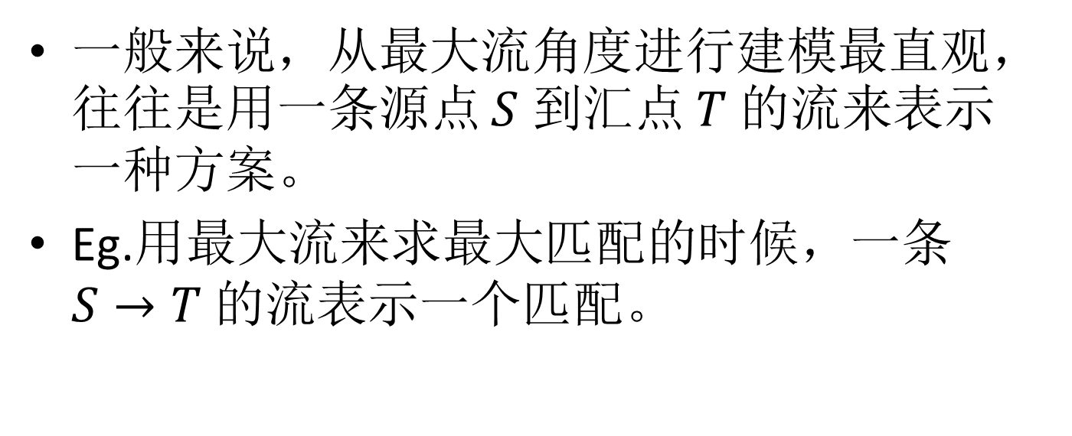
最大流建模
一般来说，从最大流角度进行建模最直观，往往是用一条源点 $S$ 到汇点 $T$ 的流来表示一种方案。
Eg.用最大流来求最大匹配的时候，一条 $S→T$ 的流表示一个匹配。

Slide 6
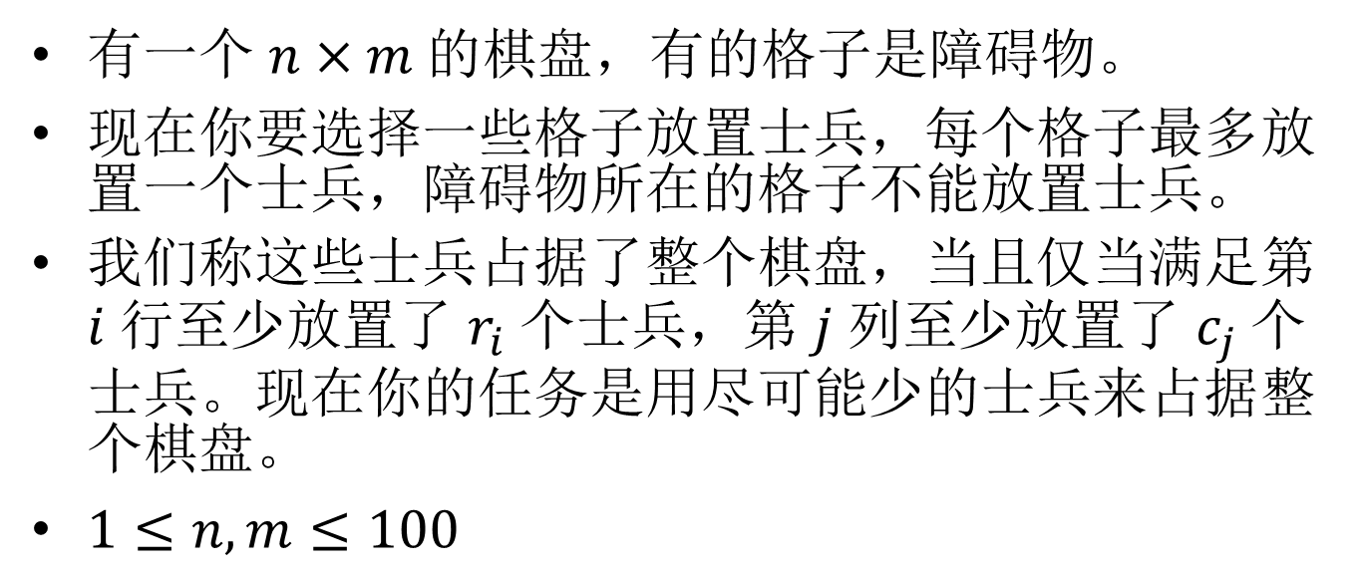
例 1
有一个 $n×m$ 的棋盘，有的格子是障碍物。
现在你要选择一些格子放置士兵，每个格子最多放置一个士兵，障碍物所在的格子不能放置士兵。
我们称这些士兵占据了整个棋盘，当且仅当满足第 $i$ 行至少放置了 $r_{i}$ 个士兵，第 $j$ 列至少放置了 $c_{j}$ 个士兵。现在你的任务是用尽可能少的士兵来占据整个棋盘。
$1≤n,m≤100$

Slide 7
经典问题
考虑怎么放置尽量少的士兵。
一个自然的想法是，让同时对行和列产生贡献的士兵尽可能多。

Slide 8
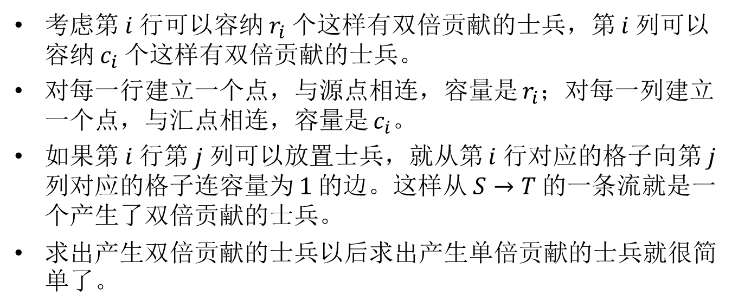
经典问题
考虑第 $i$ 行可以容纳 $r_{i}$ 个这样有双倍贡献的士兵，第 $i$ 列可以容纳 $c_{i}$ 个这样有双倍贡献的士兵。
对每一行建立一个点，与源点相连，容量是 $r_{i}$；对每一列建立一个点，与汇点相连，容量是 $c_{i}$。
如果第 $i$ 行第 $j$ 列可以放置士兵，就从第 $i$ 行对应的格子向第 $j$ 列对应的格子连容量为 $1$ 的边。这样从 $S→T$ 的一条流就是一个产生了双倍贡献的士兵。
求出产生双倍贡献的士兵以后求出产生单倍贡献的士兵就很简单了。

Slide 9
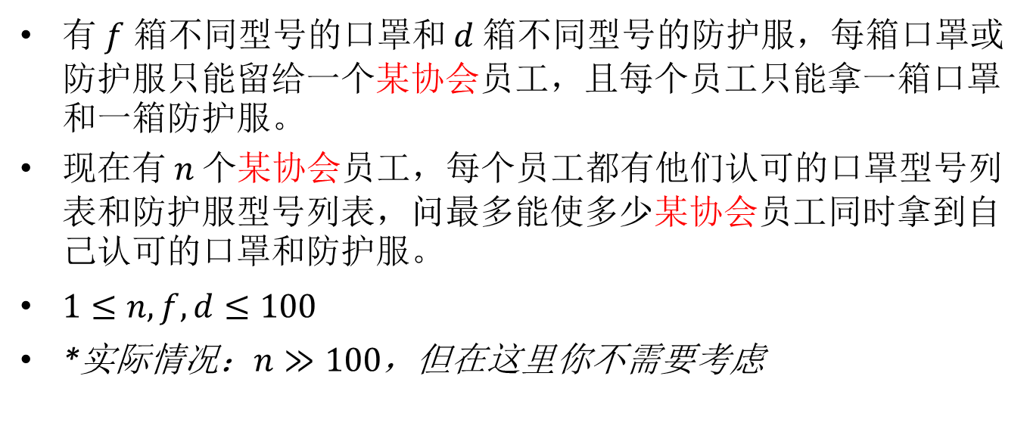
例 2
有 $f$ 箱不同型号的口罩和 $d$ 箱不同型号的防护服，每箱口罩或防护服只能留给一个某协会员工，且每个员工只能拿一箱口罩和一箱防护服。
现在有 $n$ 个某协会员工，每个员工都有他们认可的口罩型号列表和防护服型号列表，问最多能使多少某协会员工同时拿到自己认可的口罩和防护服。
$1≤n,f,d≤100$
*实际情况：$n≫100$，但在这里你不需要考虑

Slide 10
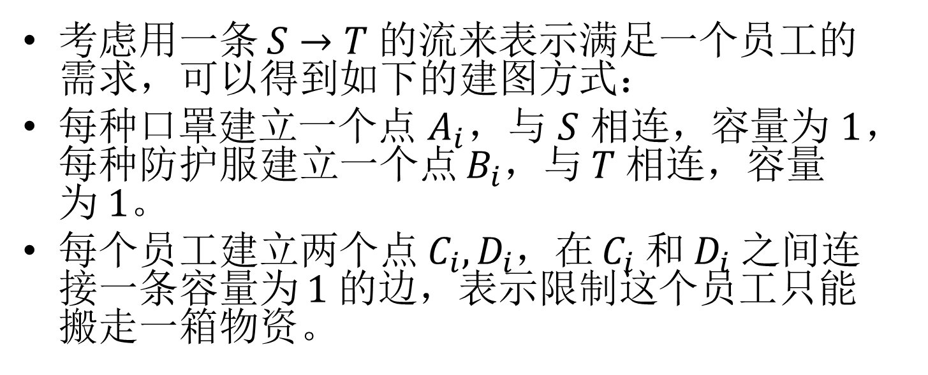
经典题
考虑用一条 $S→T$ 的流来表示满足一个员工的需求，可以得到如下的建图方式：
每种口罩建立一个点 $A_{i}$，与 $S$ 相连，容量为 $1$，每种防护服建立一个点 $B_{i}$，与 $T$ 相连，容量为 $1$。
每个员工建立两个点 $C_{i}{,D}_{i}$，在 $C_{i}$ 和 $D_{i}$ 之间连接一条容量为 $1$ 的边，表示限制这个员工只能搬走一箱物资。

Slide 11
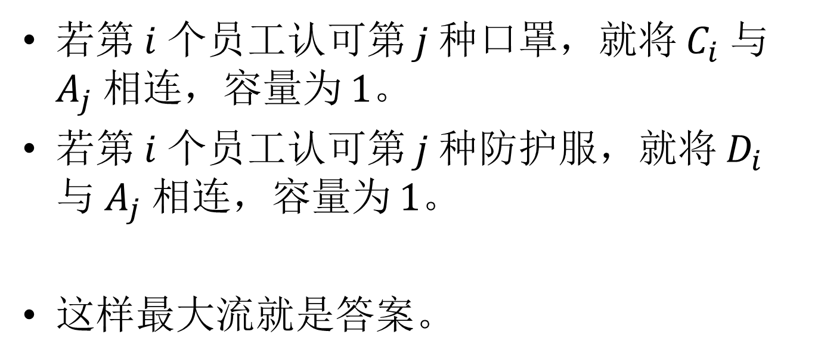
经典题
若第 $i$ 个员工认可第 $j$ 种口罩，就将 $C_{i}$ 与 $A_{j}$ 相连，容量为 $1$。
若第 $i$ 个员工认可第 $j$ 种防护服，就将 $D_{i}$ 与 $A_{j}$ 相连，容量为 $1$。
这样最大流就是答案。

Slide 12
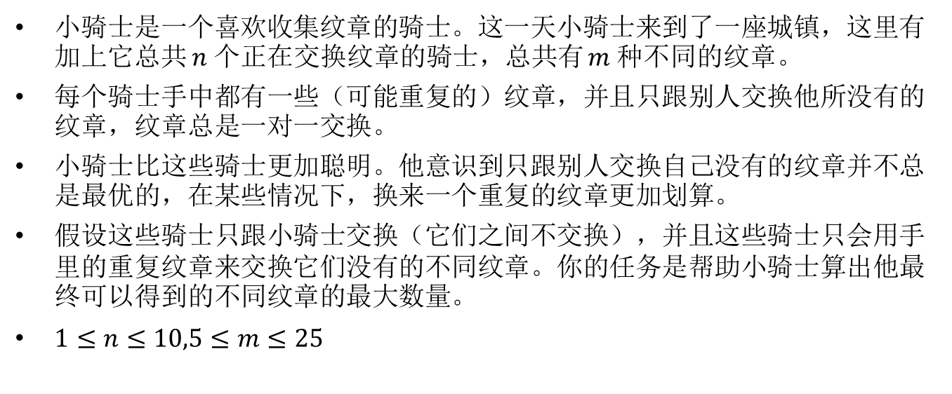
例 3
小骑士是一个喜欢收集纹章的骑士。这一天小骑士来到了一座城镇，这里有加上它总共 $n$ 个正在交换纹章的骑士，总共有 $m$ 种不同的纹章。
每个骑士手中都有一些（可能重复的）纹章，并且只跟别人交换他所没有的纹章，纹章总是一对一交换。
小骑士比这些骑士更加聪明。他意识到只跟别人交换自己没有的纹章并不总是最优的，在某些情况下，换来一个重复的纹章更加划算。
假设这些骑士只跟小骑士交换（它们之间不交换），并且这些骑士只会用手里的重复纹章来交换它们没有的不同纹章。你的任务是帮助小骑士算出他最终可以得到的不同纹章的最大数量。
$1≤n≤10,5≤m≤25$

Slide 13
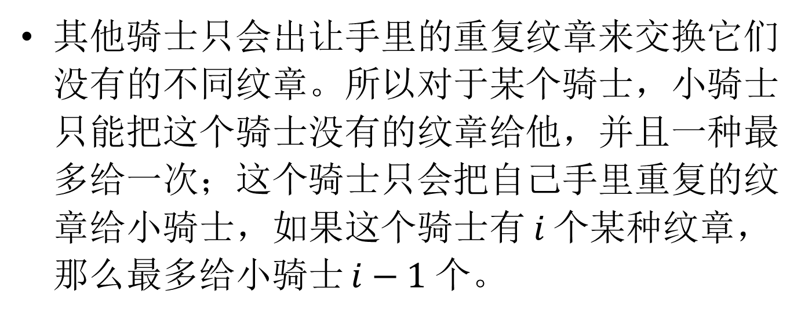
标题该写啥
其他骑士只会出让手里的重复纹章来交换它们没有的不同纹章。所以对于某个骑士，小骑士只能把这个骑士没有的纹章给他，并且一种最多给一次；这个骑士只会把自己手里重复的纹章给小骑士，如果这个骑士有 $i$ 个某种纹章，那么最多给小骑士 $i−1$ 个。

Slide 14
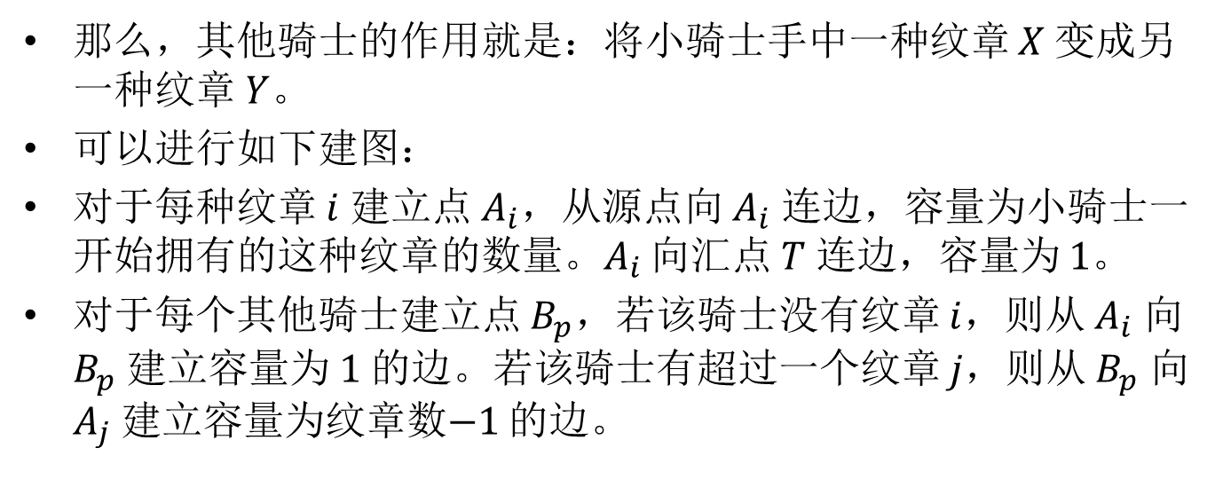
标题该写啥
那么，其他骑士的作用就是：将小骑士手中一种纹章 $X$ 变成另一种纹章 $Y$。
可以进行如下建图：
对于每种纹章 $i$ 建立点 $A_{i}$，从源点向 $A_{i}$ 连边，容量为小骑士一开始拥有的这种纹章的数量。$A_{i}$ 向汇点 $T$ 连边，容量为 $1$。
对于每个其他骑士建立点 $B_{p}$，若该骑士没有纹章 $i$，则从 $A_{i}$ 向 $B_{p}$ 建立容量为 $1$ 的边。若该骑士有超过一个纹章 $j$，则从 $B_{p}$ 向 $A_{j}$ 建立容量为纹章数$−1$ 的边。

Slide 15
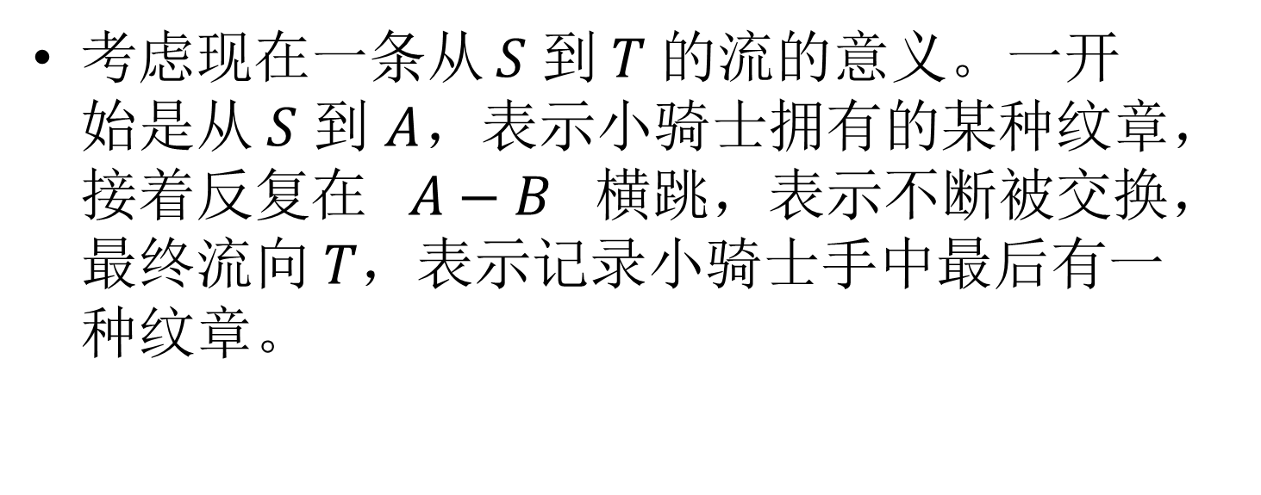
标题该写啥
考虑现在一条从 $S$ 到 $T$ 的流的意义。一开始是从 $S$ 到 $A$，表示小骑士拥有的某种纹章，接着反复在 $A−B$ 横跳，表示不断被交换，最终流向 $T$，表示记录小骑士手中最后有一种纹章。

Slide 16
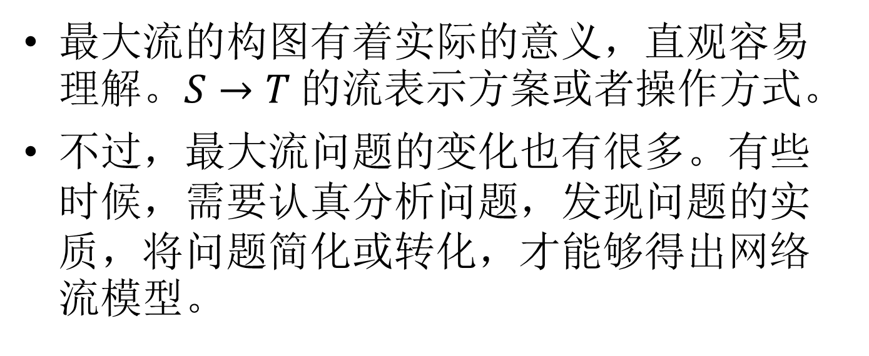
小结 1
最大流的构图有着实际的意义，直观容易理解。$S→T$ 的流表示方案或者操作方式。
不过，最大流问题的变化也有很多。有些时候，需要认真分析问题，发现问题的实质，将问题简化或转化，才能够得出网络流模型。

Slide 17
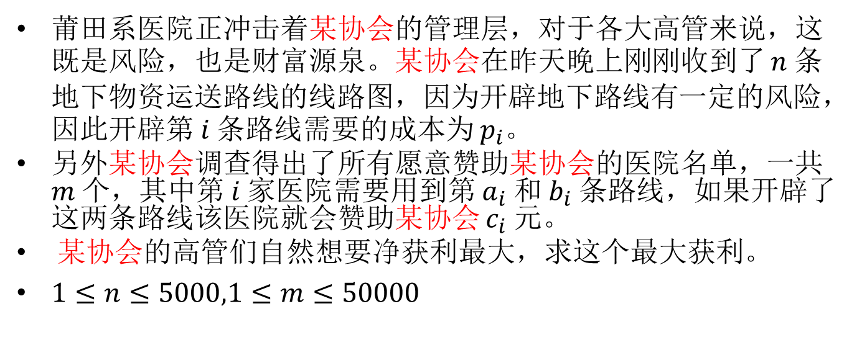
例 4
莆田系医院正冲击着某协会的管理层，对于各大高管来说，这既是风险，也是财富源泉。某协会在昨天晚上刚刚收到了 $n$ 条地下物资运送路线的线路图，因为开辟地下路线有一定的风险，因此开辟第 $i$ 条路线需要的成本为 $p_{i}$。
另外某协会调查得出了所有愿意赞助某协会的医院名单，一共 $m$ 个，其中第 $i$ 家医院需要用到第 $a_{i}$ 和 $b_{i}$ 条路线，如果开辟了这两条路线该医院就会赞助某协会 $c_{i}$ 元。
某协会的高管们自然想要净获利最大，求这个最大获利。
$1≤n≤5000,1≤m≤50000$

Slide 18
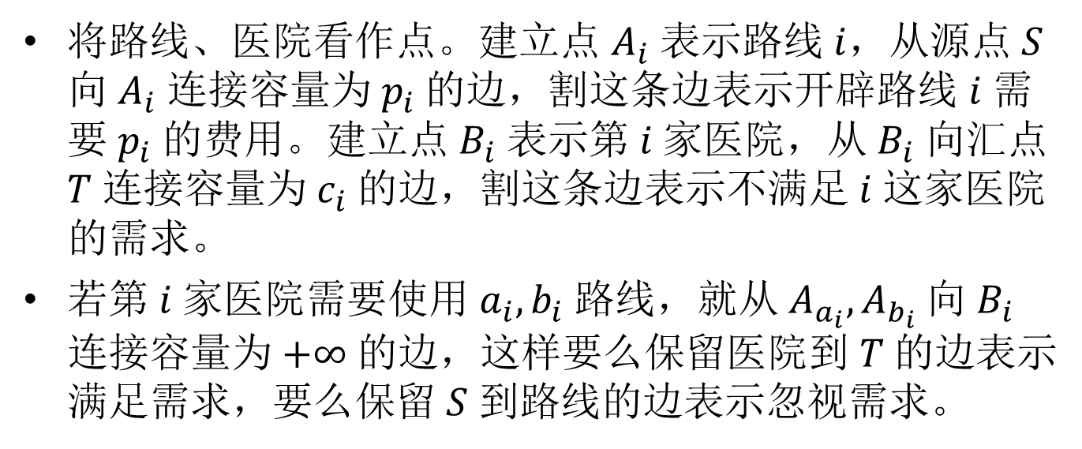
经典题
将路线、医院看作点。建立点 $A_{i}$ 表示路线 $i$，从源点 $S$ 向 $A_{i}$ 连接容量为 $p_{i}$ 的边，割这条边表示开辟路线 $i$ 需要 $p_{i}$ 的费用。建立点 $B_{i}$ 表示第 $i$ 家医院，从 $B_{i}$ 向汇点 $T$ 连接容量为 $c_{i}$ 的边，割这条边表示不满足 $i$ 这家医院的需求。
若第 $i$ 家医院需要使用 $a_{i},b_{i}$ 路线，就从 $A_{a_{i}},A_{b_{i}}$ 向 $B_{i}$ 连接容量为 $+∞$ 的边，这样要么保留医院到 $T$ 的边表示满足需求，要么保留 $S$ 到路线的边表示忽视需求。

Slide 19
经典题
所有医院的收入之和减去最小割就是最大净获利。

Slide 20
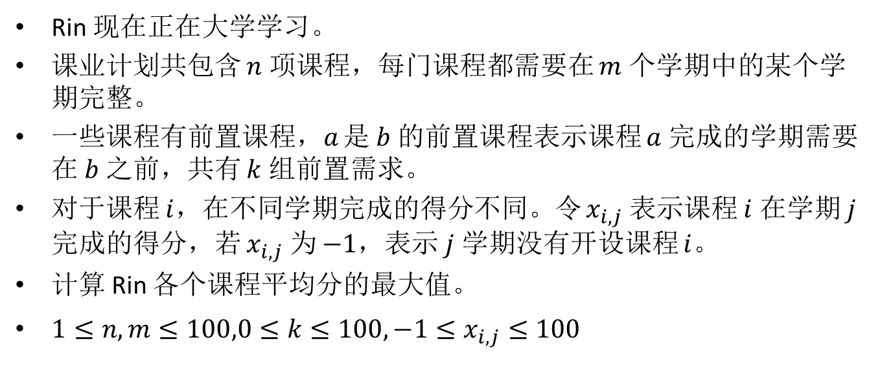
例 5
Rin 现在正在大学学习。
课业计划共包含 $n$ 项课程，每门课程都需要在 $m$ 个学期中的某个学期完整。
一些课程有前置课程，$a$ 是 $b$ 的前置课程表示课程 $a$ 完成的学期需要在 $b$ 之前，共有 $k$ 组前置需求。
对于课程 $i$，在不同学期完成的得分不同。令 $x_{i,j}$ 表示课程 $i$ 在学期 $j$ 完成的得分，若 $x_{i,j}$ 为 $−1$，表示 $j$ 学期没有开设课程 $i$。
计算 Rin 各个课程平均分的最大值。
$1≤n,m≤100,0≤k≤100,−1≤x_{i,j}≤100$
Notes:
*Rin in CytusII

Slide 21
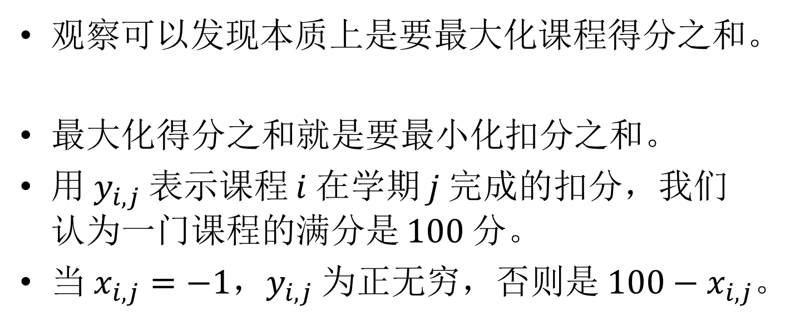
Æ Sir is watching you…
观察可以发现本质上是要最大化课程得分之和。
最大化得分之和就是要最小化扣分之和。
用 $y_{i,j}$ 表示课程 $i$ 在学期 $j$ 完成的扣分，我们认为一门课程的满分是 $100$ 分。
当 $x_{i,j}=−1$，$y_{i,j}$ 为正无穷，否则是 $100−x_{i,j}$。

Slide 22
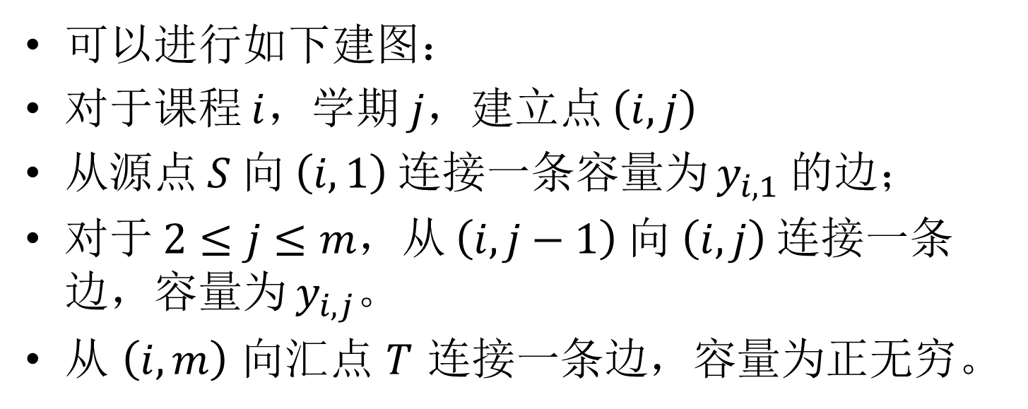
Æ Sir is watching you…
可以进行如下建图：
对于课程 $i$，学期 $j$，建立点 $\left(i,j\right)$
从源点 $S$ 向 $\left(i,1\right)$ 连接一条容量为 $y_{i,1}$ 的边；
对于 $2≤j≤m$，从 $\left(i,j−1\right)$ 向 $\left(i,j\right)$ 连接一条边，容量为 $y_{i,j}$。
从 $\left(i,m\right)$ 向汇点 $T$ 连接一条边，容量为正无穷。

Slide 23
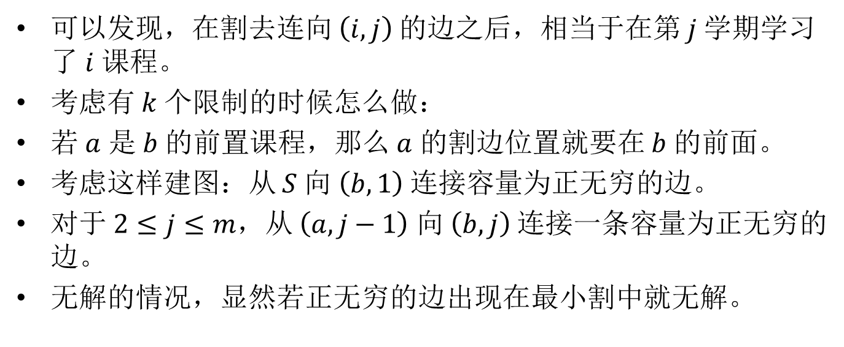
Æ Sir is watching you…
可以发现，在割去连向 $\left(i,j\right)$ 的边之后，相当于在第 $j$ 学期学习了 $i$ 课程。
考虑有 $k$ 个限制的时候怎么做：
若 $a$ 是 $b$ 的前置课程，那么 $a$ 的割边位置就要在 $b$ 的前面。
考虑这样建图：从 $S$ 向 $\left(b,1\right)$ 连接容量为正无穷的边。
对于 $2≤j≤m$，从 $\left(a,j−1\right)$ 向 $\left(b,j\right)$ 连接一条容量为正无穷的边。
无解的情况，显然若正无穷的边出现在最小割中就无解。

Slide 24
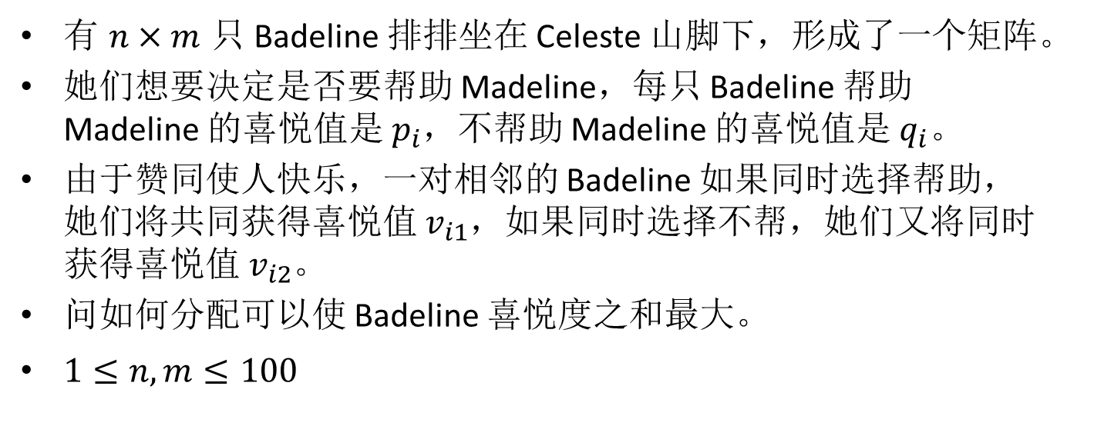
例 6
有 $n×m$ 只 Badeline 排排坐在 Celeste 山脚下，形成了一个矩阵。
她们想要决定是否要帮助 Madeline，每只 Badeline 帮助 Madeline 的喜悦值是 $p_{i}$，不帮助 Madeline 的喜悦值是 $q_{i}$。
由于赞同使人快乐，一对相邻的 Badeline 如果同时选择帮助，她们将共同获得喜悦值 $v_{i1}$，如果同时选择不帮，她们又将同时获得喜悦值 $v_{i2}$。
问如何分配可以使 Badeline 喜悦度之和最大。
$1≤n,m≤100$

Slide 25
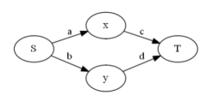
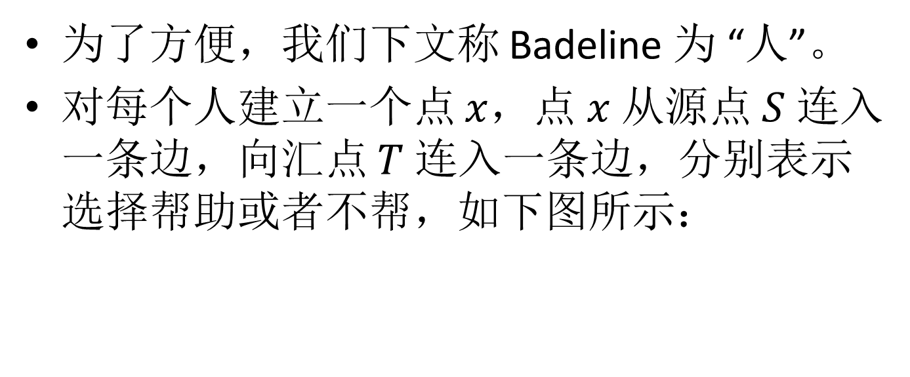
$'!
为了方便，我们下文称 Badeline 为 “人”。
对每个人建立一个点 $x$，点 $x$ 从源点 $S$ 连入一条边，向汇点 $T$ 连入一条边，分别表示选择帮助或者不帮，如下图所示：

Slide 26
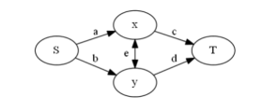
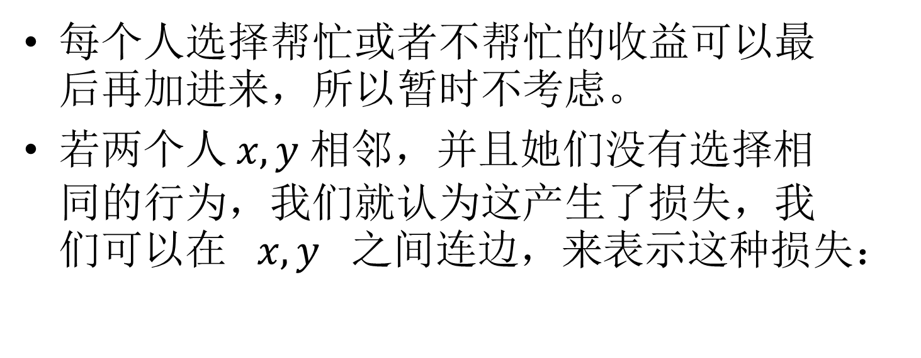
$'!
每个人选择帮忙或者不帮忙的收益可以最后再加进来，所以暂时不考虑。
若两个人 $x,y$ 相邻，并且她们没有选择相同的行为，我们就认为这产生了损失，我们可以在 $x,y$ 之间连边，来表示这种损失：

Slide 27
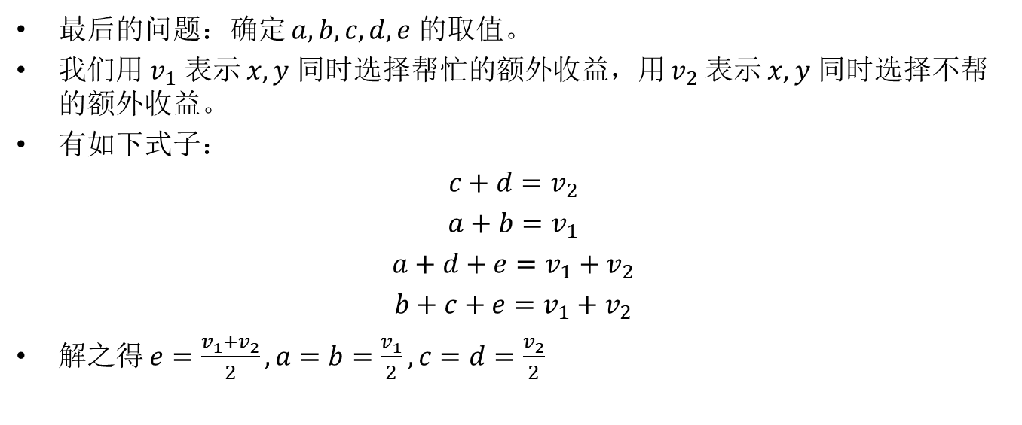
$'!
最后的问题：确定 $a,b,c,d,e$ 的取值。
我们用 $v_{1}$ 表示 $x,y$ 同时选择帮忙的额外收益，用 $v_{2}$ 表示 $x,y$ 同时选择不帮的额外收益。
有如下式子：
$$c+d=v_{2}$$
$$a+b=v_{1}$$
$$a+d+e=v_{1}+v_{2}$$
$$b+c+e=v_{1}+v_{2}$$
解之得 $e=\frac{v_{1}+v_{2}}{2},a=b=\frac{v_{1}}{2},c=d=\frac{v_{2}}{2}$

Slide 28
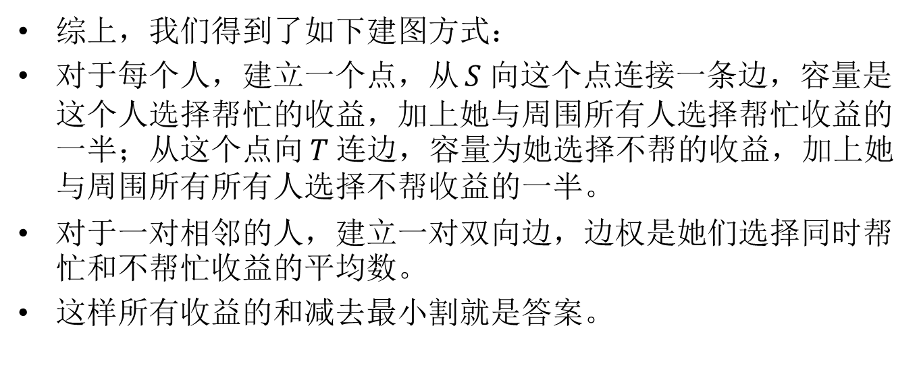
$'!
综上，我们得到了如下建图方式：
对于每个人，建立一个点，从 $S$ 向这个点连接一条边，容量是这个人选择帮忙的收益，加上她与周围所有人选择帮忙收益的一半；从这个点向 $T$ 连边，容量为她选择不帮的收益，加上她与周围所有所有人选择不帮收益的一半。
对于一对相邻的人，建立一对双向边，边权是她们选择同时帮忙和不帮忙收益的平均数。
这样所有收益的和减去最小割就是答案。

Slide 29
$'!
在这个问题中，由于收益最多牵涉到两个人，因此我们可以先考虑两个人之间的关系，再将所有关系综合起来。

Slide 30
课 间 休 息
Tips：你可以试试将这个 ppt 反色。

Slide 31
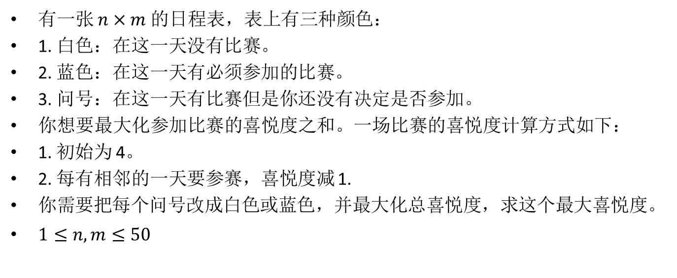
例 7
有一张 $n×m$ 的日程表，表上有三种颜色：
1. 白色：在这一天没有比赛。
2. 蓝色：在这一天有必须参加的比赛。
3. 问号：在这一天有比赛但是你还没有决定是否参加。
你想要最大化参加比赛的喜悦度之和。一场比赛的喜悦度计算方式如下：
1. 初始为 4。
2. 每有相邻的一天要参赛，喜悦度减 1.
你需要把每个问号改成白色或蓝色，并最大化总喜悦度，求这个最大喜悦度。
$1≤n,m≤50$

Slide 32
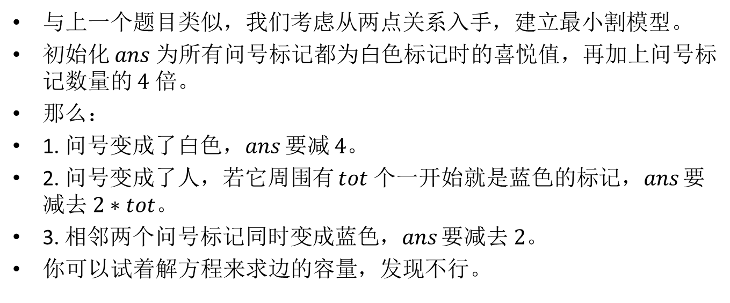
$#!%$"!#!%
与上一个题目类似，我们考虑从两点关系入手，建立最小割模型。
初始化 $ans$ 为所有问号标记都为白色标记时的喜悦值，再加上问号标记数量的 $4$ 倍。
那么：
1. 问号变成了白色，$ans$ 要减 $4$。
2. 问号变成了人，若它周围有 $tot$ 个一开始就是蓝色的标记，$ans$ 要减去 $2∗tot$。
3. 相邻两个问号标记同时变成蓝色，$ans$ 要减去 $2$。
你可以试着解方程来求边的容量，发现不行。

Slide 33
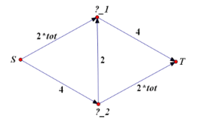
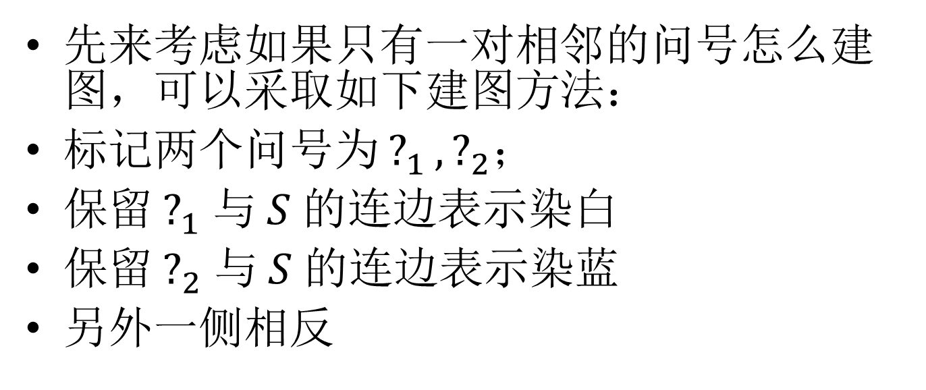
$#!%$"!#!%
先来考虑如果只有一对相邻的问号怎么建图，可以采取如下建图方法：
标记两个问号为 $?_{1},?_{2}$；
保留 $?_{1}$ 与 $S$ 的连边表示染白
保留 $?_{2}$ 与 $S$ 的连边表示染蓝
另外一侧相反

Slide 34
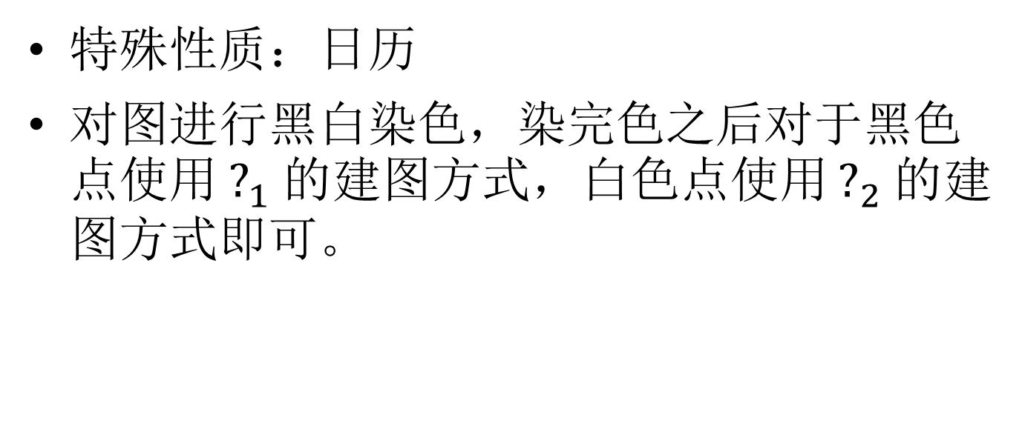
$#!%$"!#!%
特殊性质：日历
对图进行黑白染色，染完色之后对于黑色点使用 $?_{1}$ 的建图方式，白色点使用 $?_{2}$ 的建图方式即可。

Slide 35
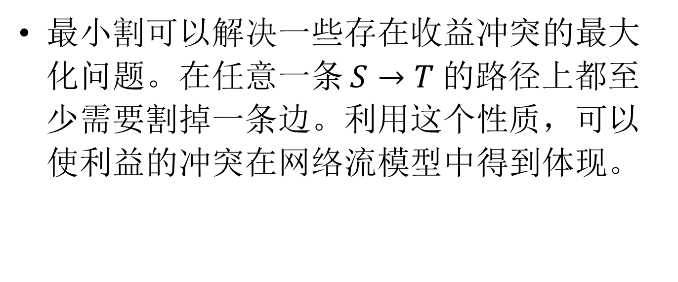
小结 2
最小割可以解决一些存在收益冲突的最大化问题。在任意一条 $S→T$ 的路径上都至少需要割掉一条边。利用这个性质，可以使利益的冲突在网络流模型中得到体现。

Slide 36
费用流建模
给网络流增加一个因素：费用，这就变成了费用流问题。
费用流相比于最大流，能够解决更多的问题。

Slide 37
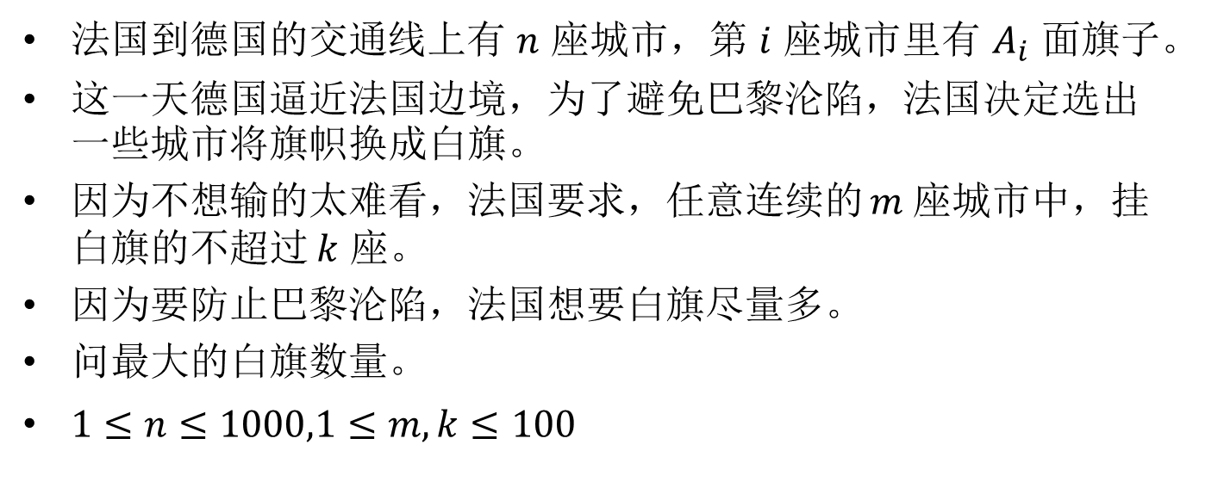
例 8
法国到德国的交通线上有 $n$ 座城市，第 $i$ 座城市里有 $A_{i}$ 面旗子。
这一天德国逼近法国边境，为了避免巴黎沦陷，法国决定选出一些城市将旗帜换成白旗。
因为不想输的太难看，法国要求，任意连续的 $m$ 座城市中，挂白旗的不超过 $k$ 座。
因为要防止巴黎沦陷，法国想要白旗尽量多。
问最大的白旗数量。
$1≤n≤1000,1≤m,k≤100$

Slide 38
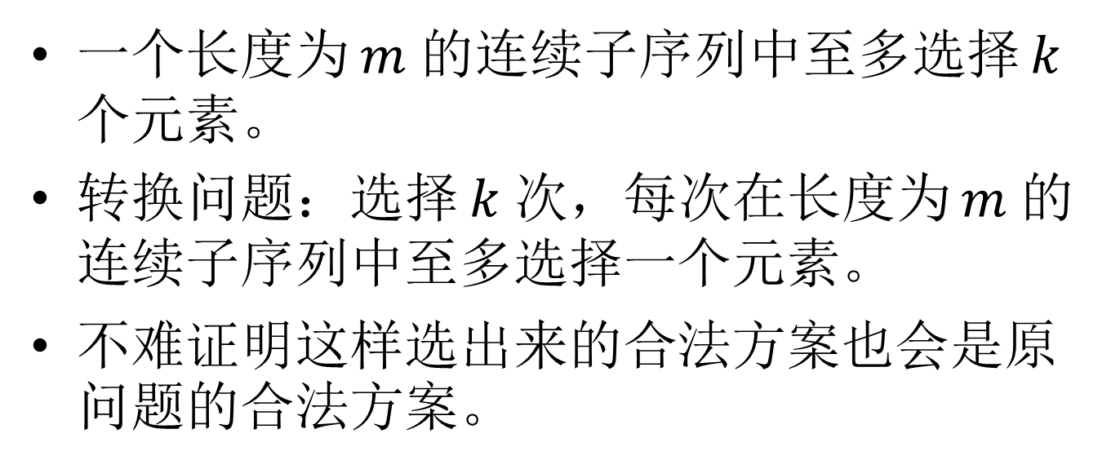
lav
一个长度为 $m$ 的连续子序列中至多选择 $k$ 个元素。
转换问题：选择 $k$ 次，每次在长度为 $m$ 的连续子序列中至多选择一个元素。
不难证明这样选出来的合法方案也会是原问题的合法方案。

Slide 39
lav
转换后的问题比较好解决。解决问题的难度与解决非常坚固的马奇诺防线的难度相当。

Slide 40
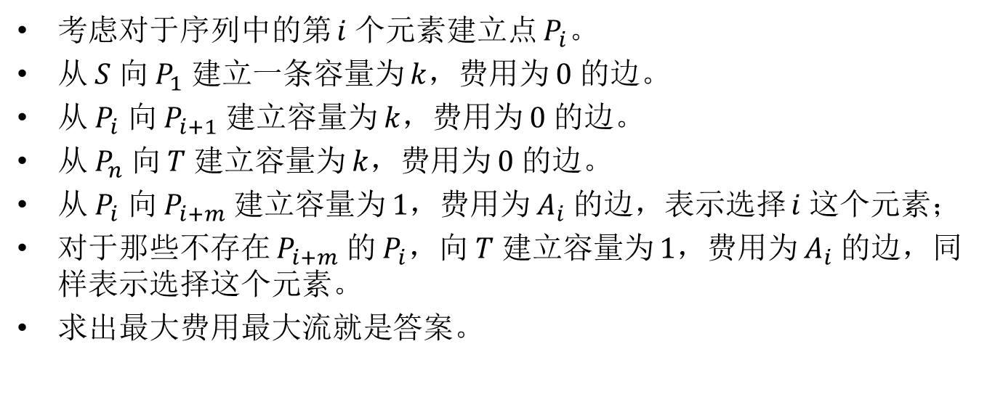
lav
考虑对于序列中的第 $i$ 个元素建立点 $P_{i}$。
从 $S$ 向 $P_{1}$ 建立一条容量为 $k$，费用为 $0$ 的边。
从 $P_{i}$ 向 $P_{i+1}$ 建立容量为 $k$，费用为 $0$ 的边。
从 $P_{n}$ 向 $T$ 建立容量为 $k$，费用为 $0$ 的边。
从 $P_{i}$ 向 $P_{i+m}$ 建立容量为 $1$，费用为 $A_{i}$ 的边，表示选择 $i$ 这个元素；
对于那些不存在 $P_{i+m}$ 的 $P_{i}$，向 $T$ 建立容量为 $1$，费用为 $A_{i}$ 的边，同样表示选择这个元素。
求出最大费用最大流就是答案。

Slide 41
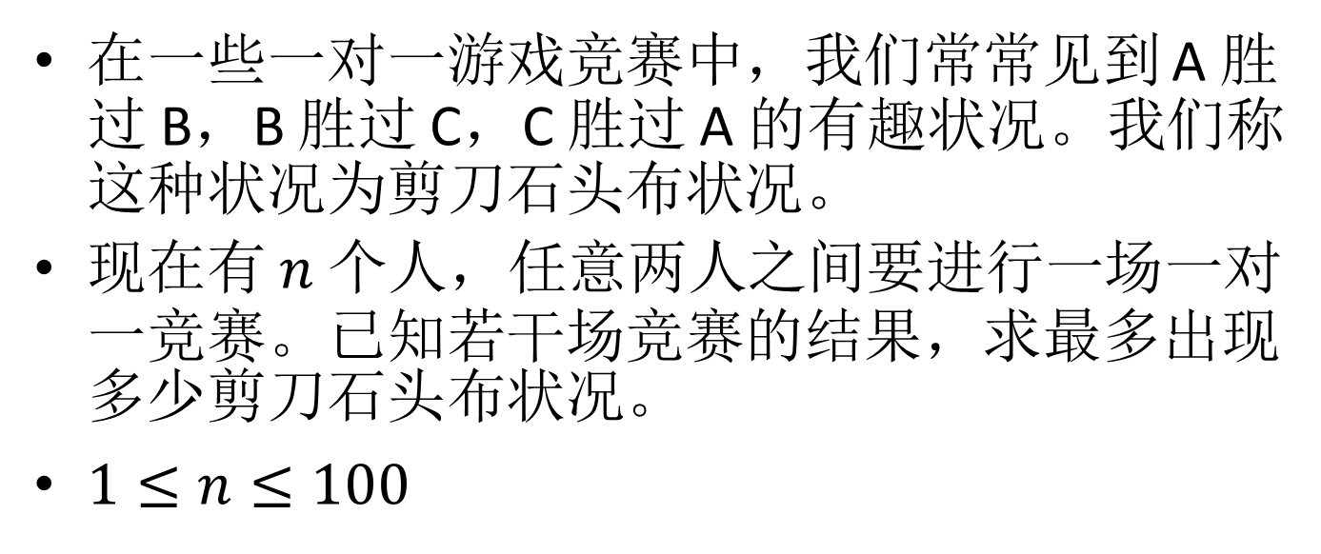
例 9
在一些一对一游戏竞赛中，我们常常见到 A 胜过 B，B 胜过 C，C 胜过 A 的有趣状况。我们称这种状况为剪刀石头布状况。
现在有 $n$ 个人，任意两人之间要进行一场一对一竞赛。已知若干场竞赛的结果，求最多出现多少剪刀石头布状况。
$1≤n≤100$

Slide 42
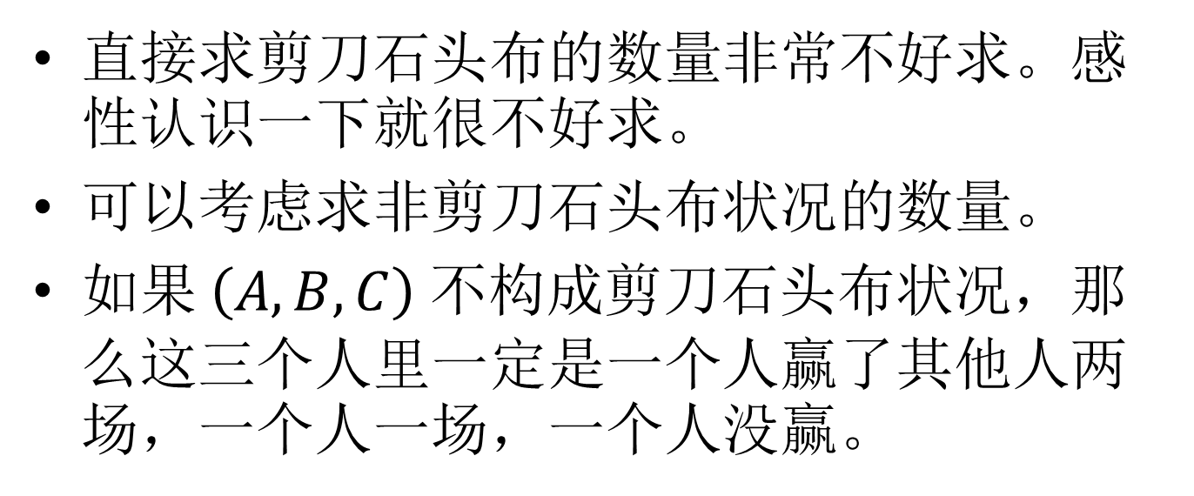
reS x na
直接求剪刀石头布的数量非常不好求。感性认识一下就很不好求。
可以考虑求非剪刀石头布状况的数量。
如果 $\left(A,B,C\right)$ 不构成剪刀石头布状况，那么这三个人里一定是一个人赢了其他人两场，一个人一场，一个人没赢。

Slide 43
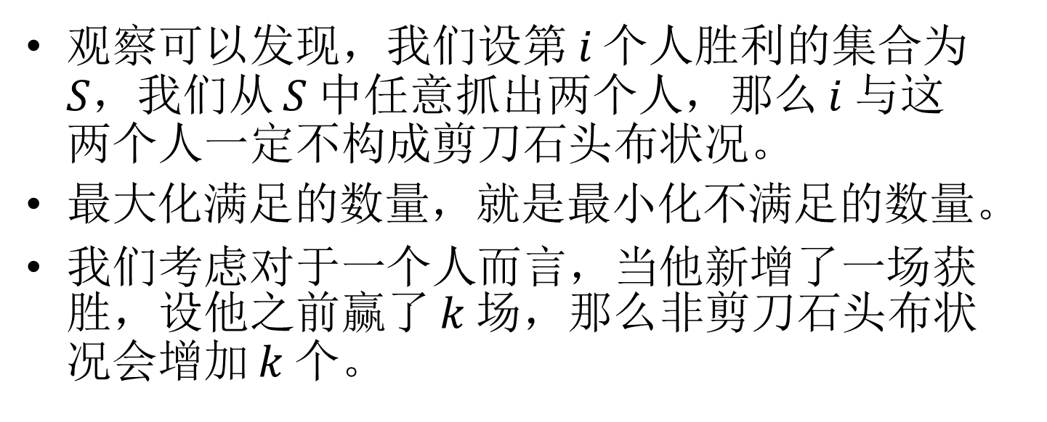
reS x na
观察可以发现，我们设第 $i$ 个人胜利的集合为 $S$，我们从 $S$ 中任意抓出两个人，那么 $i$ 与这两个人一定不构成剪刀石头布状况。
最大化满足的数量，就是最小化不满足的数量。
我们考虑对于一个人而言，当他新增了一场获胜，设他之前赢了 $k$ 场，那么非剪刀石头布状况会增加 $k$ 个。

Slide 44
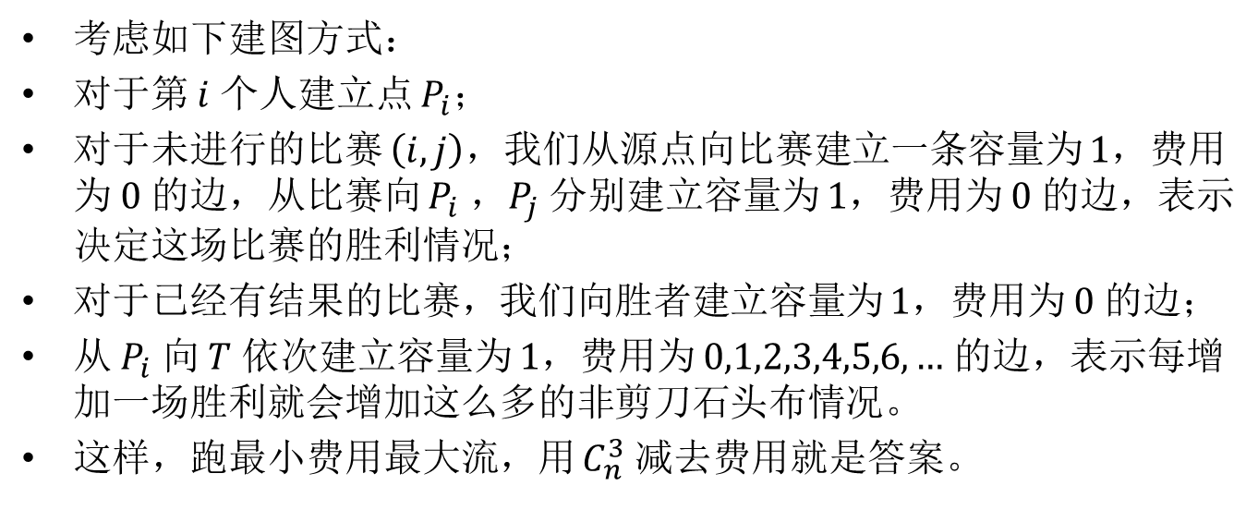
reS x na
考虑如下建图方式：
对于第 $i$ 个人建立点 $P_{i}$；
对于未进行的比赛 $\left(i,j\right)$，我们从源点向比赛建立一条容量为 $1$，费用为 $0$ 的边，从比赛向 $P_{i}$ ，$P_{j}$ 分别建立容量为 $1$，费用为 $0$ 的边，表示决定这场比赛的胜利情况；
对于已经有结果的比赛，我们向胜者建立容量为 $1$，费用为 $0$ 的边；
从 $P_{i}$ 向 $T$ 依次建立容量为 $1$，费用为 $0,1,2,3,4,5,6,…$ 的边，表示每增加一场胜利就会增加这么多的非剪刀石头布情况。
这样，跑最小费用最大流，用 $C_{n}^{3}$ 减去费用就是答案。

Slide 45
小结 3
费用流比最大流能解决更多类型的问题，也更加灵活多变。在很多时候，需要先将原问题进行转化，再通过费用流解决问题。

Slide 46
流量平衡思想
一些问题难以通过直观的写法直接进行网络流建模，但是我们可以得到问题中一些变量的关系，一般可以写成若干个等式。
在网络流图中，除源点、汇点外，其他点满足流入的量=流出的量，流量平衡也可以写成等式的形式。
有些问题中的等式可以构造出网络流图，将等式以网络流图中流量平衡的形式表现出来。

Slide 47
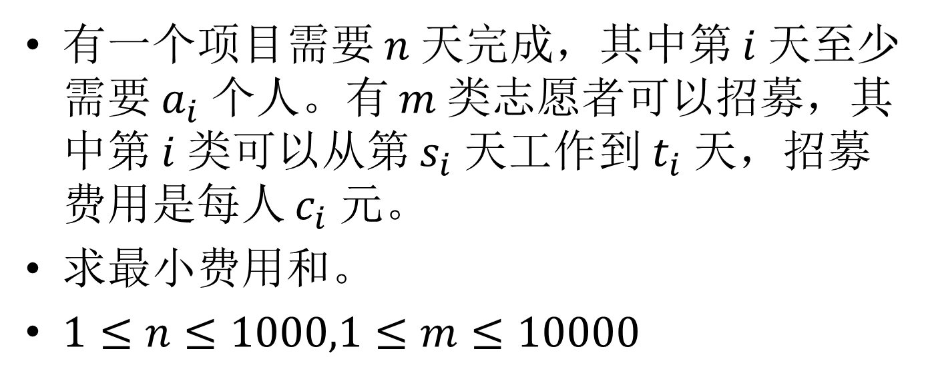
例 10
有一个项目需要 $n$ 天完成，其中第 $i$ 天至少需要 $a_{i}$ 个人。有 $m$ 类志愿者可以招募，其中第 $i$ 类可以从第 $s_{i}$ 天工作到 $t_{i}$ 天，招募费用是每人 $c_{i}$ 元。
求最小费用和。
$1≤n≤1000,1≤m≤10000$

Slide 48
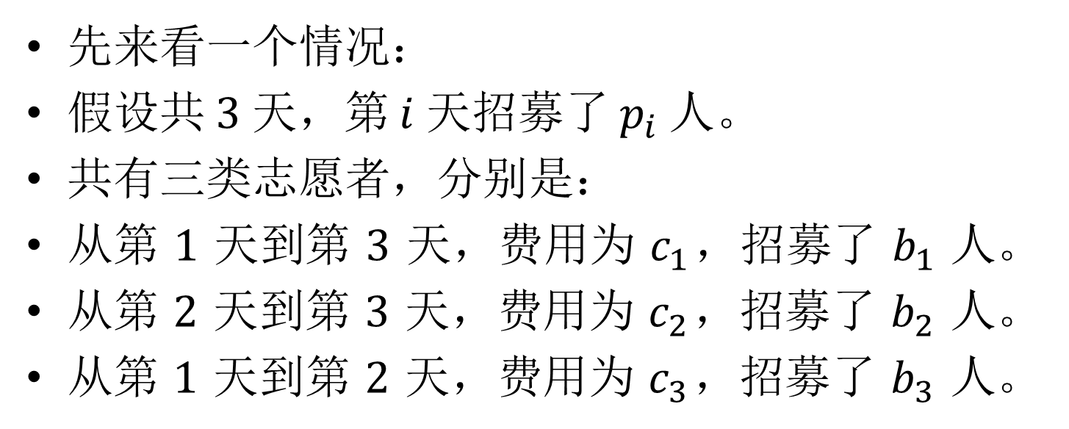
baK
先来看一个情况：
假设共 $3$ 天，第 $i$ 天招募了 $p_{i}$ 人。
共有三类志愿者，分别是：
从第 $1$ 天到第 $3$ 天，费用为 $c_{1}$，招募了 $b_{1}$ 人。
从第 $2$ 天到第 $3$ 天，费用为 $c_{2}$，招募了 $b_{2}$ 人。
从第 $1$ 天到第 $2$ 天，费用为 $c_{3}$，招募了 $b_{3}$ 人。

Slide 49
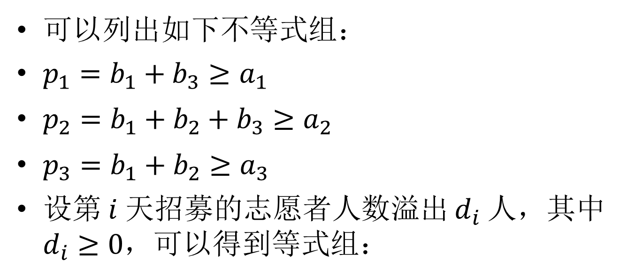
baK
可以列出如下不等式组：
$p_{1}=b_{1}+b_{3}≥a_{1}$
$p_{2}=b_{1}+b_{2}+b_{3}≥a_{2}$
$p_{3}=b_{1}+b_{2}≥a_{3}$
设第 $i$ 天招募的志愿者人数溢出 $d_{i}$ 人，其中 $d_{i}≥0$，可以得到等式组：

Slide 50
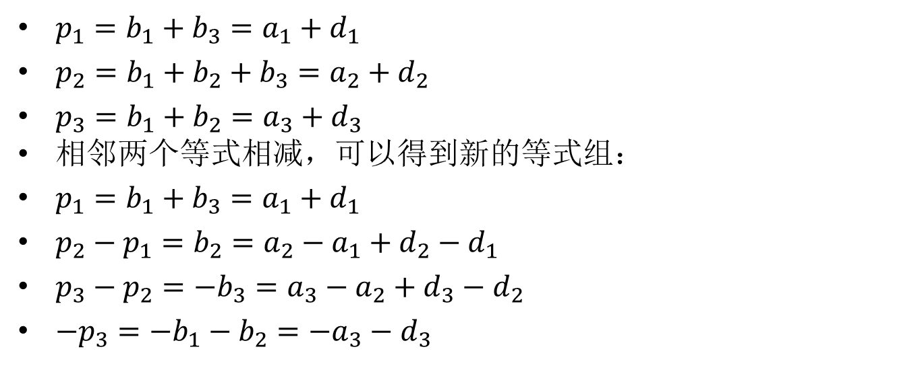
baK
$p_{1}=b_{1}+b_{3}=a_{1}+d_{1}$
$p_{2}=b_{1}+b_{2}+b_{3}=a_{2}+d_{2}$
$p_{3}=b_{1}+b_{2}=a_{3}+d_{3}$
相邻两个等式相减，可以得到新的等式组：
$p_{1}=b_{1}+b_{3}=a_{1}+d_{1}$
$p_{2}−p_{1}=b_{2}=a_{2}−a_{1}+d_{2}−d_{1}$
$p_{3}−p_{2}=−b_{3}=a_{3}−a_{2}+d_{3}−d_{2}$
$−p_{3}=−b_{1}−b_{2}=−a_{3}−d_{3}$

Slide 51
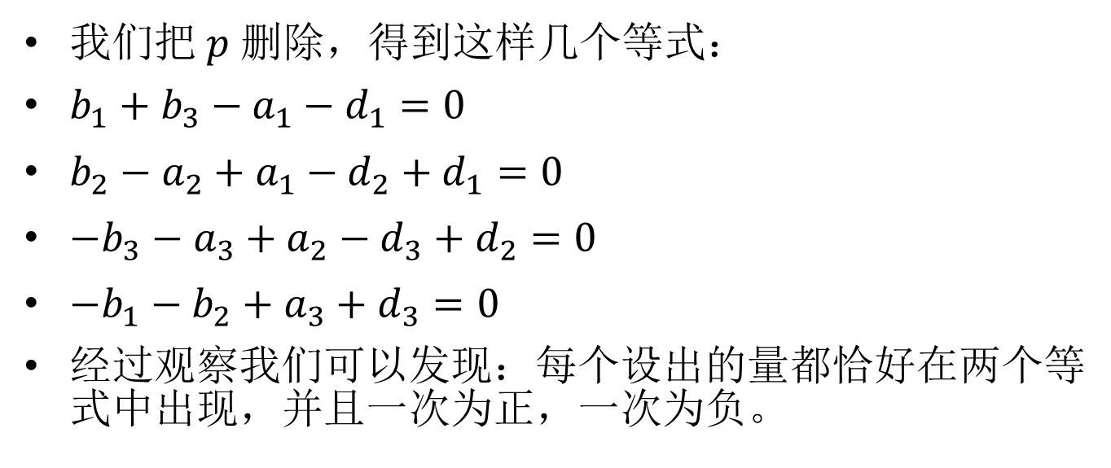
baK
我们把 $p$ 删除，得到这样几个等式：
$b_{1}+b_{3}−a_{1}−d_{1}=0$
$b_{2}−a_{2}+a_{1}−d_{2}+d_{1}=0$
$−b_{3}−a_{3}+a_{2}−d_{3}+d_{2}=0$
$−b_{1}−b_{2}+a_{3}+d_{3}=0$
经过观察我们可以发现：每个设出的量都恰好在两个等式中出现，并且一次为正，一次为负。

Slide 52
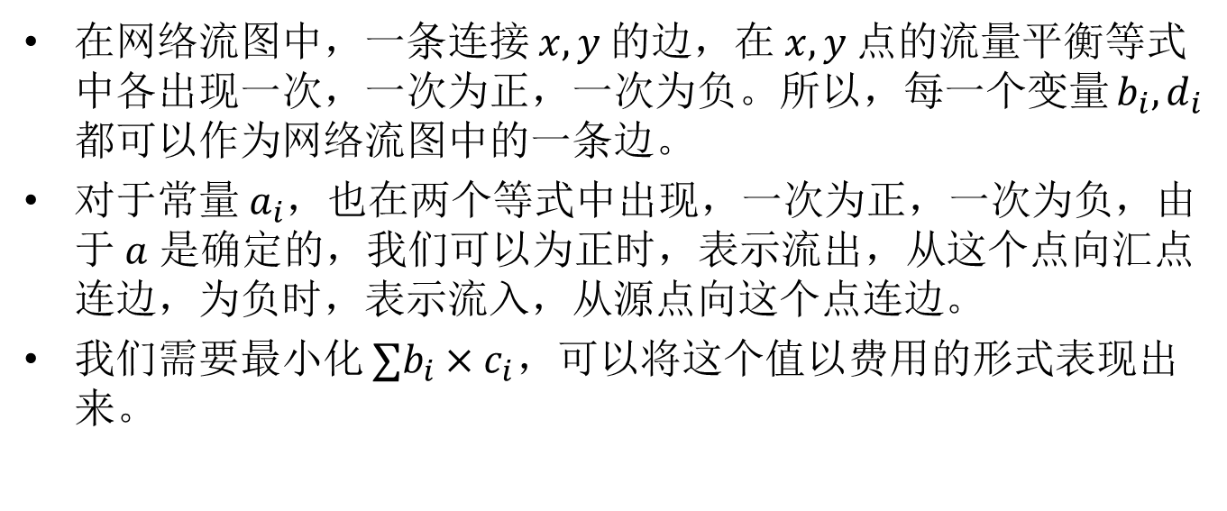
baK
在网络流图中，一条连接 $x,y$ 的边，在 $x,y$ 点的流量平衡等式中各出现一次，一次为正，一次为负。所以，每一个变量 $b_{i},d_{i}$ 都可以作为网络流图中的一条边。
对于常量 $a_{i}$，也在两个等式中出现，一次为正，一次为负，由于 $a$ 是确定的，我们可以为正时，表示流出，从这个点向汇点连边，为负时，表示流入，从源点向这个点连边。
我们需要最小化 $∑b_{i}×c_{i}$，可以将这个值以费用的形式表现出来。

Slide 53
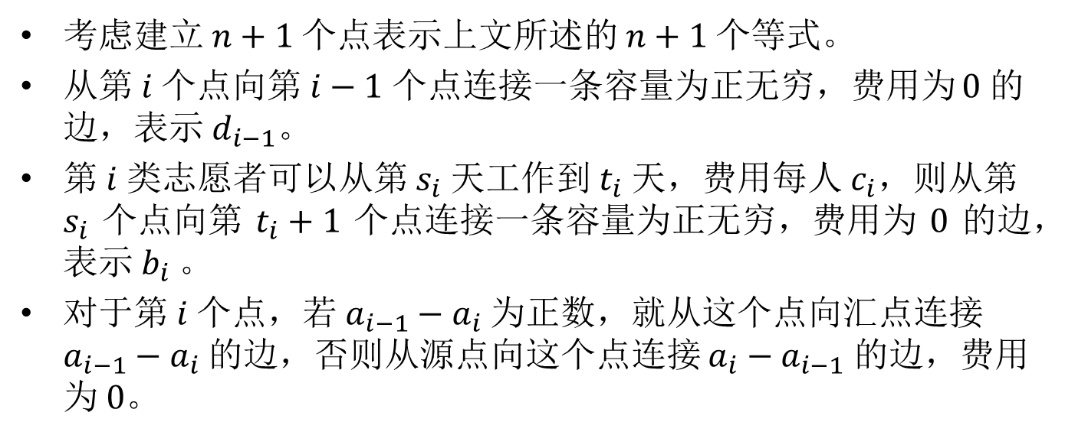
baK
考虑建立 $n+1$ 个点表示上文所述的 $n+1$ 个等式。
从第 $i$ 个点向第 $i−1$ 个点连接一条容量为正无穷，费用为 $0$ 的边，表示 $d_{i−1}$。
第 $i$ 类志愿者可以从第 $s_{i}$ 天工作到 $t_{i}$ 天，费用每人 $c_{i}$，则从第 $s_{i}$ 个点向第 $t_{i}+1$ 个点连接一条容量为正无穷，费用为 $0$ 的边，表示 $b_{i}$ 。
对于第 $i$ 个点，若 $a_{i−1}−a_{i}$ 为正数，就从这个点向汇点连接 $a_{i−1}−a_{i}$ 的边，否则从源点向这个点连接 $a_{i}−a_{i−1}$ 的边，费用为 $0$。

Slide 54
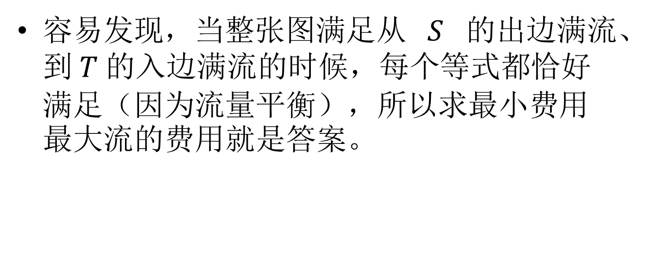
baK
容易发现，当整张图满足从 $S$ 的出边满流、到 $T$ 的入边满流的时候，每个等式都恰好满足（因为流量平衡），所以求最小费用最大流的费用就是答案。

Slide 55
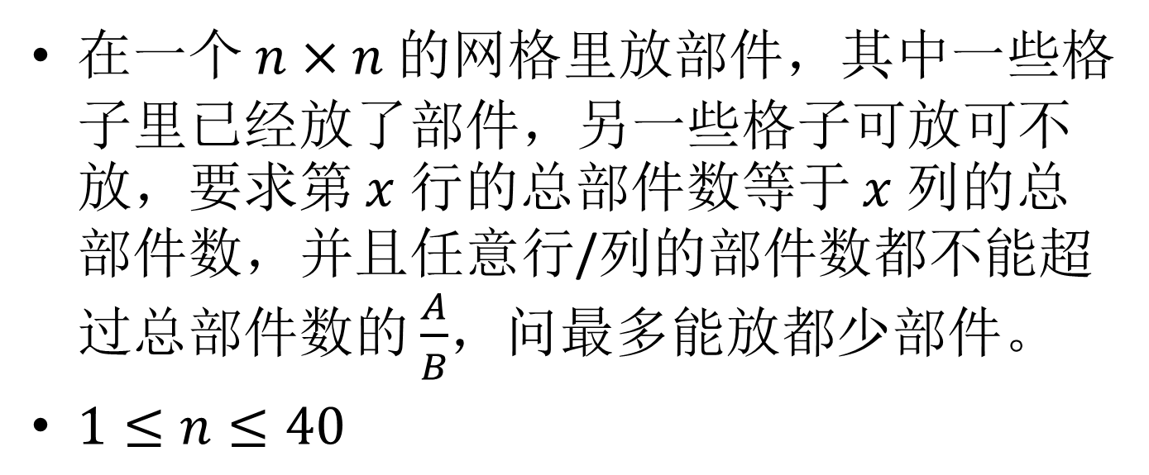
例 11
在一个 $n×n$ 的网格里放部件，其中一些格子里已经放了部件，另一些格子可放可不放，要求第 $x$ 行的总部件数等于 $x$ 列的总部件数，并且任意行/列的部件数都不能超过总部件数的 $\frac{A}{B}$，问最多能放都少部件。
$1≤n≤40$

Slide 56
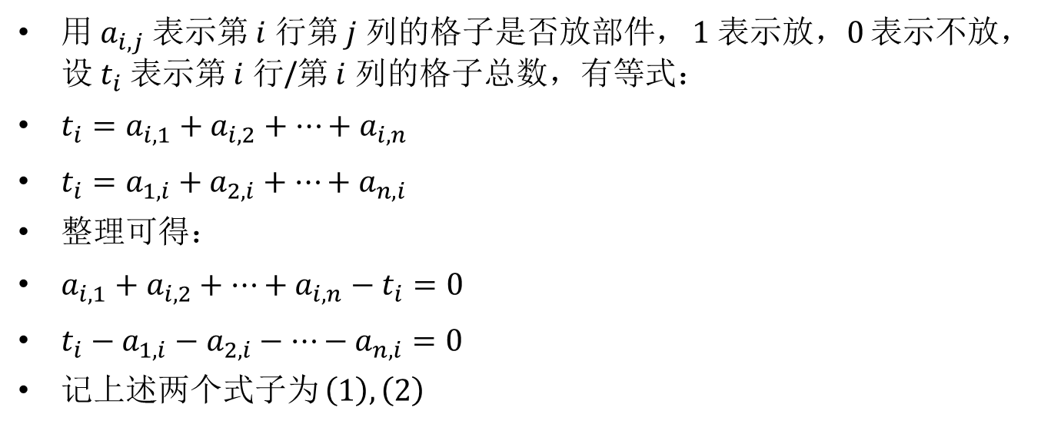
吃我
用 $a_{i,j}$ 表示第 $i$ 行第 $j$ 列的格子是否放部件， $1$ 表示放，$0$ 表示不放，设 $t_{i}$ 表示第 $i$ 行/第 $i$ 列的格子总数，有等式：
$t_{i}=a_{i,1}+a_{i,2}+…+a_{i,n}$
$t_{i}=a_{1,i}+a_{2,i}+…+a_{n,i}$
整理可得：
$a_{i,1}+a_{i,2}+…+a_{i,n}−t_{i}=0$
$t_{i}−a_{1,i}−a_{2,i}−…−a_{n,i}=0$
记上述两个式子为 $\left(1\right),\left(2\right)$

Slide 57
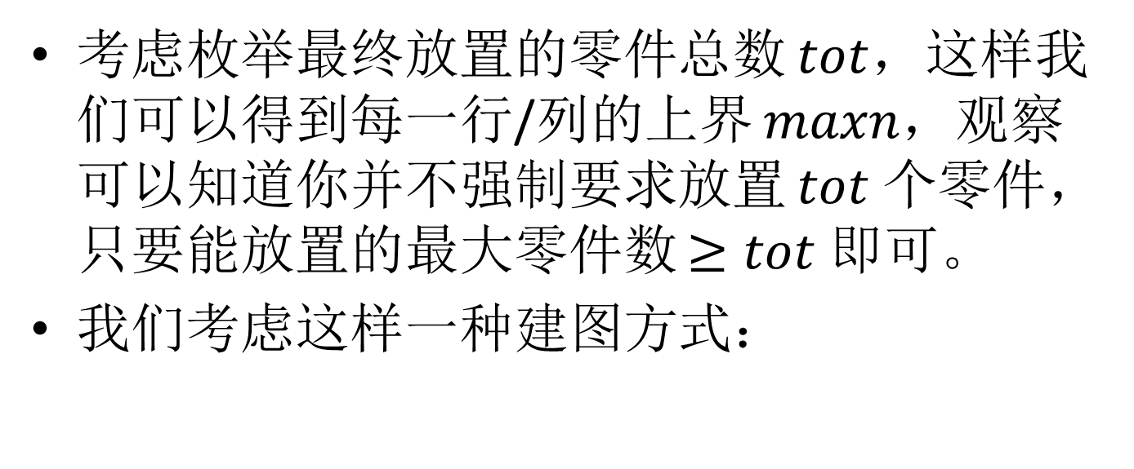
吃我
考虑枚举最终放置的零件总数 $tot$，这样我们可以得到每一行/列的上界 $maxn$，观察可以知道你并不强制要求放置 $tot$ 个零件，只要能放置的最大零件数 $≥tot$ 即可。
我们考虑这样一种建图方式：

Slide 58
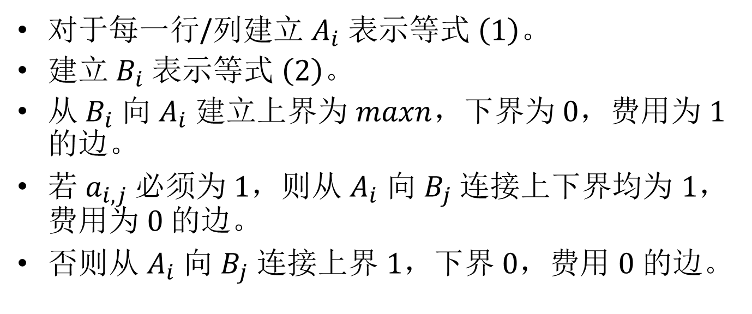
吃我
对于每一行/列建立 $A_{i}$ 表示等式 $\left(1\right)$。
建立 $B_{i}$ 表示等式 $\left(2\right)$。
从 $B_{i}$ 向 $A_{i}$ 建立上界为 $maxn$，下界为 $0$，费用为 $1$ 的边。
若 $a_{i,j}$ 必须为 $1$，则从 $A_{i}$ 向 $B_{j}$ 连接上下界均为 $1$，费用为 $0$ 的边。
否则从 $A_{i}$ 向 $B_{j}$ 连接上界 $1$，下界 $0$，费用 $0$ 的边。

Slide 59
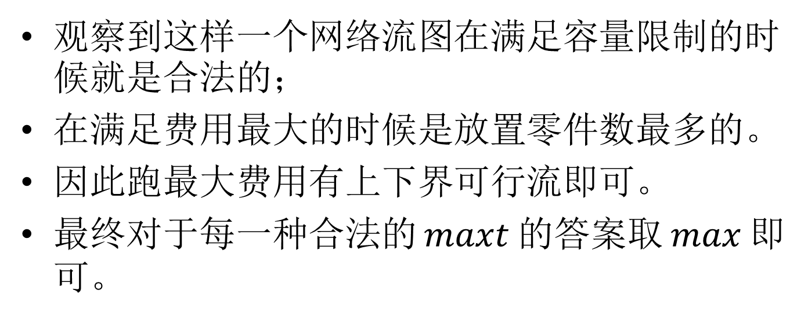
吃我
观察到这样一个网络流图在满足容量限制的时候就是合法的；
在满足费用最大的时候是放置零件数最多的。
因此跑最大费用有上下界可行流即可。
最终对于每一种合法的 $maxt$ 的答案取 $max$ 即可。

Slide 60
小结 4
'"!!+#$&#.-"$+#*+&&$$!&$)!!"$!)5
"#!%#$+&%,-!""'0"!%"+!!"$"!
&(!!"!'-""#"#!%#$$)!!'"""#"#!%##
$!"!$&!!""!!."#!%#$#4(#"A&'!$'&%"!
+%4!"#!!A&'"(")!!("$+#"!"!"#!%##$"
A+,3!#'#

Slide 61
小结 4
将问题中的变量之间的关系用等式的形式表现出来，然后与网络流图中描述的流量平衡联系，可以将原问题对应到网络流图上。
多数网络流模型都能用流量平衡来解答，但是流量平衡的缺点是不够直观，有时会把问题变复杂。
但在一些直观难以理解的问题上，流量平衡的思想能发挥很大的作用。

Slide 62
总结
!!"##!E'*!&!#!!"E'"!#!E'"$#"E'"!
%"E'$!
!!"#!'&#+#3!%$3&!#D("D("#&-$$!
!!"#!'!$'&#&'"!!'0"!&%%!%$&&%#!#
"!!
$'!!!"#!&#$%&""'*-"!""!!#'&"3)&%
$!
"$!!!"#!#*$6&,*!
%&$"!"A$#$!)*++!+#0#"($!!#!!"#!!
"!

Slide 63
总结
网络流的建模角度非常多；
网络流建模的时候用到的技巧也很多：拆点、拆边、建分层图等；
网络流建模时有时需要分析问题，将问题转化为比较容易进行建模的问题；
有时，网络流建模需要和其他算法结合才能解决问题，如二分、补集转化、线段树(P5029)、树链剖分、倍增(CF786E)等；
总之，网络流建模的内容十分丰富。

Slide 64
完辣
Source :
2016 论文《网络流的一些建模方法》 - 东营市胜利第一中学 姜志豪

